Slide 1
Sockets en Java
Cómo comunicar programas a través de una red

Slide 2
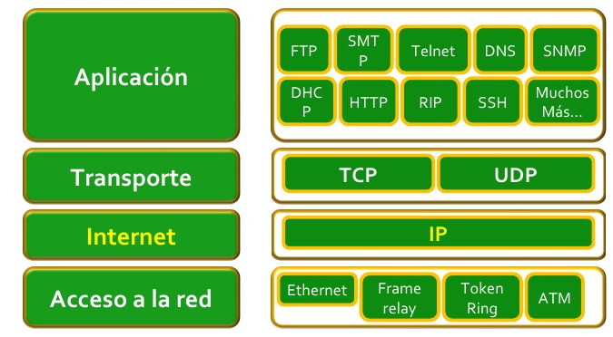
Nociones de redes
Programa propio en Java
CAPAS DE RED
PROTOCOLOS
Servicio de email
Servidor web
Puerto - Ejemplos:
80 (HTTP), 21 (FTP), 3306 (MySQL)
Dirección IP - Ejemplos:
127.0.0.1 (“localhost”)
172.16.7.122

Slide 3
Nociones de redes
Nuestro programa en Java que ofrecerá un servicio a la red, estará en la capa de aplicación
Usará un protocolo de transporte: TCP o UDP
TCP: Basado en una conexión cliente-servidor. Brinda transporte confiable, garantiza que todos los mensajes enviados van a llegar bien y en el orden enviado. Ejemplo de uso: navegación web, envío de mails.
UDP: No genera una conexión. Se envían paquetes independientes sin garantías de que lleguen. Ejemplo de uso: streaming de audio y video

Slide 4
Nociones de redes
Dirección IP:
Identifica a un dispositivo en la red
Puerto:
Identifica a un servicio (programa “escuchando” y respondiendo) de un dispositivo.
Número entero de 16bits (0 a 65535)
0 a 1023: Reservados para el uso de servicios conocidos
1024 a 49151: Los puede usar cualquier aplicación. No puede haber dos programas atendiendo al mismo puerto.
49152 a 65535: Se asignan de forma dinámica a las aplicaciones cliente.

Slide 5
Modelo Cliente - Servidor
Servidor
Es un programa que “escucha” en un determinado puerto.
Espera conexiones de clientes y responde a sus solicitudes.
Cliente:
Debe conocer el IP o nombre del host del dispositivo en que corre el servidor, y el número de puerto en que está escuchando.
Solicita una conexión al servidor, y al ser aceptada, le realiza solicitudes y espera sus respuestas.

Slide 6
Sockets
Un socket es el punto final de un enlace de comunicación bidireccional entre dos programas conectados en red.
Está definido por el IP del cliente o servidor, el puerto en que escuchan ambos programas y el protocolo que usa (TCP o UDP)
Sockets TCP:
Se establece una conexión. El servidor TCP espera que un cliente TCP se le conecte. Sólo el cliente necesita saber dónde está el servidor (su IP) y en qué puerto está escuchando. Al conectarse, el cliente obtiene en un puerto de su máquina y crea un socket, por lo que el servidor puede identificarlo y comunicarse entre sí mediante el socket que mantienen ambos.
Sockets UDP:
En Java son llamados DatagramsSockets. Tanto servidor como cliente necesitan saber el IP y puerto del otro. No se establece conexión, se envían mensajes independientes.

Slide 7
Sockets en Java
Nos abstraemos de cómo se implementa esto en el sistema operativo
Usaremos Sockets TCP – Librería java.net
Clase Socket: implementa un lado de la conexión establecida entre el programa Java y otro programa a través de la red.
El otro programa puede estar escrito en otro lenguaje y correr en otra plataforma.
Clase SocketServer: socket que usa el servidor para escuchar en un puerto y aceptar conexiones de clientes.
Veremos cómo funcionan ambas clases, analizando la implementación básica de un servidor y un cliente

Slide 8
Programa Servidor
1º: Crear el socket servidor
ServerSocket serverSocket = new ServerSocket (21412);
Parámetro: puerto
Cualquier número entre 1024 y 65535, sin que haya otro programa en la computadora que esté escuchando en ese puerto abierto
Si el puerto está enlazado a otro programa, se genera una excepción
2º: Esperar y aceptar un cliente
Socket clientSocket = socket.accept();
El método accept() se queda bloqueado hasta que algún cliente se conecta.
Cuando se establece una conexión, devuelve un Socket
Este Socket será la interfaz de comunicación con el cliente conectado.

Slide 9
Programa Servidor
3º: Obtener los InputStream y/o OutputStream del socket conectado al cliente para enviar y recibir datos.
InputStream entrada = clientSocket.getIntputStream();
OutputStream salida = clientSocket.getOutputStream();
Los métodos de estas clases envían y reciben bytes.
A partir de estos objetos, podemos crear streams adecuados…
Para enviar o recibir tipos primitivos (int, float, String, etc)
Crear DataInputStream y DataOutputStream
DataInputStream entradaDatos = new DataInputStream (entrada);
DataOuputStream salidaDatos = new DataOutputStream (salida);
Para enviar o recibir tipos objeto (clases)
Crear ObjectInputStream y ObjectOutputStream
ObjectInputStream entradaObjetos = new ObjectInputStream (entrada);
ObjectOutputStream salidaObjetos = new ObjectOutputStream (salida);

Slide 10
Programa Servidor
4º: Leer y escribir datos del y al cliente.
Para enviar y recibir datos primitivos: Métodos de DataOutputStream o DataInputStream: writeInt(), readFloat(), writeChar().
salidaDatos.writeDouble(345.67); int n = entradaDatos.readInt();
Para strings, usamos readUTF() y writeUTF().
String s = entradaDatos.readUTF();
Para enviar y recibir Strings también podemos usar las clases BufferedReader y PrintWriter
BufferedReader in = new BufferedReader( new InputStreamReader(cliente.getInputStream()));
String msjRecibido = in.readLine();
PrintWriter out = new PrintWriter(cliente.getOutputStream(),true);
out.println("Hola");

Slide 11
Programa Servidor
4º: Leer y escribir datos del y al cliente.
Para enviar y recibir datos tipo objeto: Métodos de ObjectOutputStream y ObjectInputStream: writeObject(), readObject()
Persona pers = new Persona("NN");
salidaObjetos.writeObject(pers);
Persona p = (Persona) entradaObjetos.readObject();
Los objetos que enviemos deben ser de clases que implementen la interface Serializable
public class Persona implements Serializable { ... }
Si enviamos varias veces un mismo objeto, pero actualizamos sus atributos internos, debemos usar el método writeUnshared()
pers.setNombre(“Homero”);
salidaObjetos.writeUnshared(pers);

Slide 12
Programa Servidor
5º: Al terminar: cerrar streams y socket
entradaDatos.close(); salidaObjetos.close(); clientSocket.close();
Si no vamos a esperar más conexiones de clientes, se debe liberar el puerto cerrando el socket servidor.
serverSocket.close();
¿Con cuántos clientes puedo conectarme a la vez con este esquema?
Uno solo!
Para aceptar simultáneamente varios clientes, necesitaremos programación concurrente: iniciar un thread por cada cliente conectado. A cada cliente se le asigna un socket distinto
while (condicion) {
Socket clientSocket = serverSocket.accept();
Thread threadConexion = new ThreadConexion(clientSocket);
threadConexion.start();
}

Slide 13
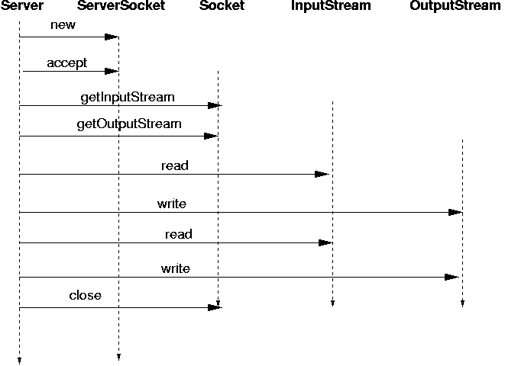
Programa Servidor

Slide 14
Programa Cliente
El cliente seguirá el mismo esquema, sin el primer paso de esperar conexiones.
Usamos la misma clase Socket que se obtiene en el Servidor al aceptar una conexión
1º: Abrir el socket: conexión con el servidor
Socket miSocket = new Socket(ip,puerto);
Por ejemplo:
miSocket = new Socket ("localhost", 35557);
miSocket = new Socket("192.168.1.115",21412);
Si hay un programa atendiendo en ese IP y puerto, se establece la conexión y podemos comunicarnos a través del socket.
Si no, luego de un tiempo de espera se generará una Excepción y el socket no es creado.

Slide 15
Programa Cliente
2º: Obtener del socket los InputStream y/o OutputStream adecuados para enviar y recibir datos.
De la misma manera que en el servidor, dependiendo si usamos tipos primitivos u objetos
3º: Envío y recepción de datos
También es igual al servidor, usando los métodos correspondientes de los streams obtenidos del socket
4º: Al terminar: cerrar streams y socket
Debe haber un acuerdo entre ambos programas sobre qué tipos se envía, cómo, cuánto tiempo esperar, qué responder, quién empieza, quién termina, etc. A esto lo llamamos protocolo de comunicación.
El servidor puede estar escrito en otro lenguaje.

Slide 16
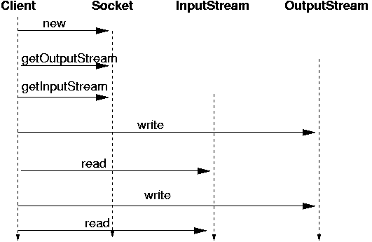
Programa Cliente

Slide 17
Ejemplos
sockets.pruebas
Programa Server y programa Cliente, establecen conexión y se envían y reciben distintos tipos de datos.
El servidor funciona adecuadamente con un solo cliente conectado a la vez.
La comunicación mediante sockets se hace en un hilo distinto que la GUI (si no queda bloqueada y no muestra los mensajes a medida que se reciben)
Clase Persona: serializable

Slide 18
Ejemplos
sockets.juego
ClienteJuego
Capa lógica (LogicaCliente) separada de la capa visual (GUIJuego)
En la lógica hay un loop que envía al servidor el estado actual de la nave del jugador (sólo si se movió), y luego recibe del servidor la lista actualizada de las naves de otros clientes.
Cuando el cliente se desconecta envía una “nave especial” con nombre EXIT.
En GUI hay un loop que hace repaint del panel: recorre la lista de naves recibidas y la del jugador, y las dibuja cada 50ms.
Oyente en la GUI para que la nave se pueda mover, le avisa a la lógica del movimiento para que actualice la posicion de la nave.

Slide 19
Ejemplos
sockets.juego
ServidorJuego
Mantiene una colección de naves (las cuales tienen su posición actualizada)
Multithread: acepta múltiples conexiones a la vez
El hilo principal tiene un loop que espera clientes y lanza un nuevo thread al aceptar una conexión
Por cada cliente hay 2 threads con loops: en ThreadConexion se recibe la nave del del cliente y actualiza la lista, y en ThreadConexionOutput le envía la lista actualizada de las naves recibidas de todos los clientes.
Esto permite que el cliente pueda enviar la nave sólo cuando se mueve, y recibir siempre el estado de todas.
Cuando accedo a la lista de naves (para enviarla, agregar o actualizar naves y quitar), debo “bloquearla”: que otros threads no hagan lo mismo a la vez synchronized (serv.getNaves()) {
recibirNave(nav); //agrega o actualiza nave recibida
} // en la lista de todas las naves

Slide 20
Tutoriales y ejemplos
Tutoriales oficiales:
Redes en Java:
http://docs.oracle.com/javase/tutorial/networking/overview/networking.html
Sockets TCP en Java:
http://docs.oracle.com/javase/tutorial/networking/datagrams/index.html
http://www.oracle.com/technetwork/java/socket-140484.html#
Sockets UDP en Java:
http://docs.oracle.com/javase/tutorial/networking/datagrams/index.html
Ejemplos:
Ta-te-ti 2 jugadores, chat multi-usuario, y otros:
http://cs.lmu.edu/~ray/notes/javanetexamples/
Chat:
http://programandoointentandolo.com/2013/04/ejemplo-chat-en-java-usando-sockets-e-hilos.html

